Slide 1

Apresentado:
Priscila Freitas & Gabriel Franco

Slide 2

BRUNO CAPELLETE
DIEGO CAPELLETE

Slide 3


Slide 4


Slide 5


Slide 6


Slide 7


Slide 8

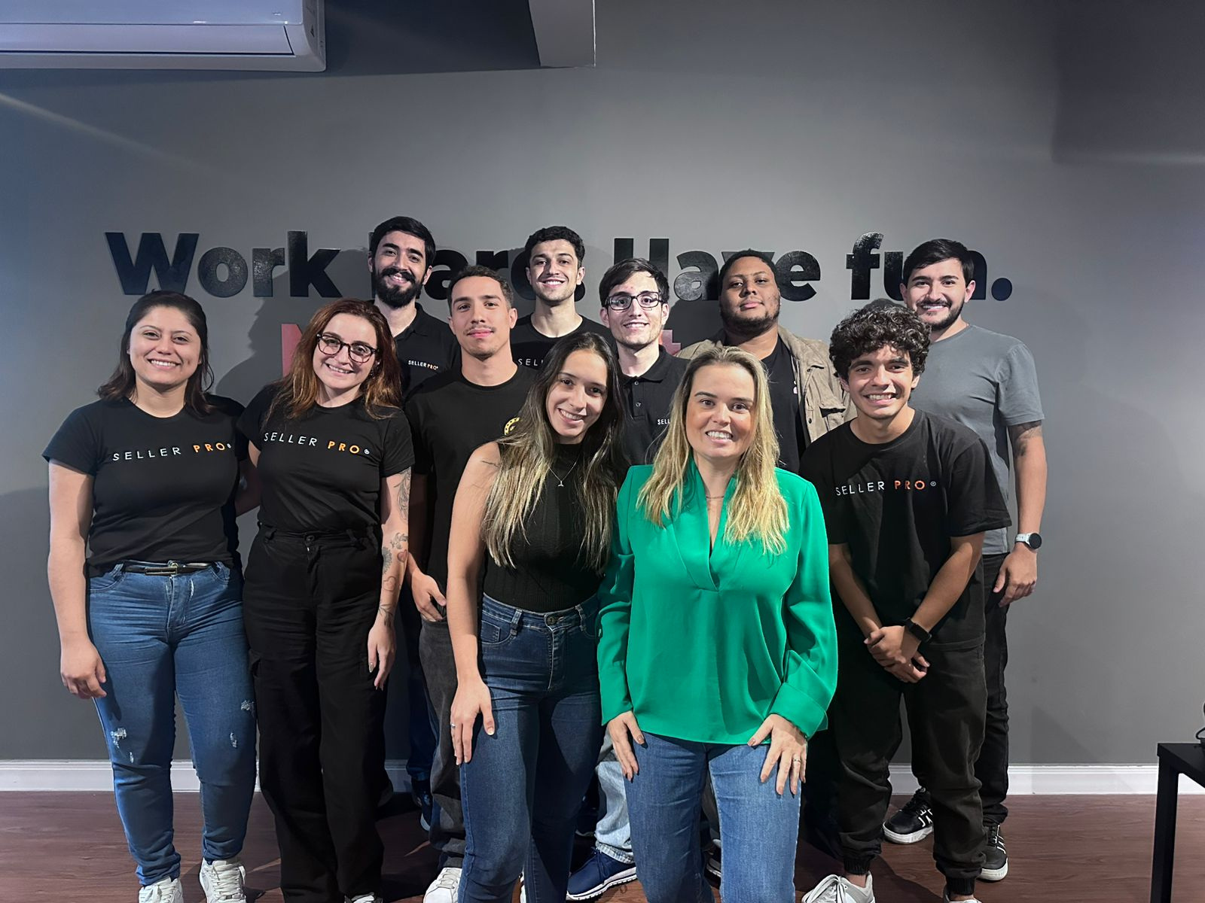

Slide 9


Slide 10


Slide 11


